Slide 1
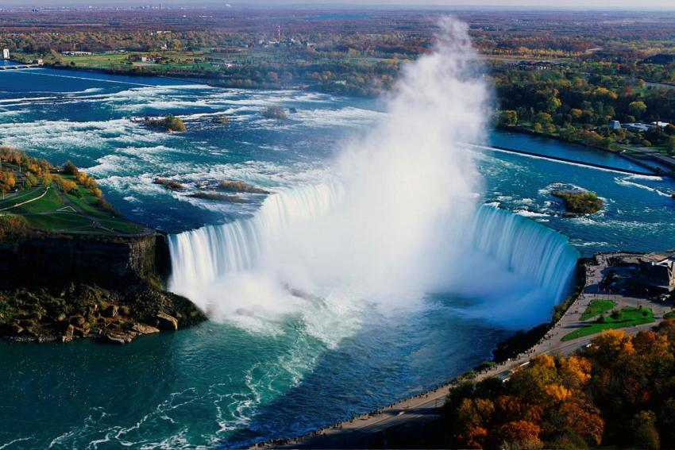
VODSTVO
NA PEVNINĚ

Slide 2
3 TYPY
Povrchové vody
Podpovrchové vody
Voda ve formě sněhu a ledu

Slide 3
POVRCHOVÉ VODY
Dělení:
VODNÍ TOKY
VODNÍ NÁDRŽE
UMĚLÉ VODNÍ NÁDRŽE

Slide 4
VODNÍ TOKY
Veškerá voda, která se pohybuje
PRAMEN – místo vzniku vodního toku
ŘEKA – spojení několika menších toků
ŘÍČNÍ SÍŤ – soustava vodních toků na určitém území
POVODÍ – území, ze kterého vodní tok odvádí veškerou vodu
ROZVODÍ – hranice mezi jednotlivými povodími
ROZVODNICE – myšlená čára vyznačující hranice mezi sousedními povodími
ÚMOŘÍ – území, které je odvodňováno do jednoho moře (oceánu)

Slide 5
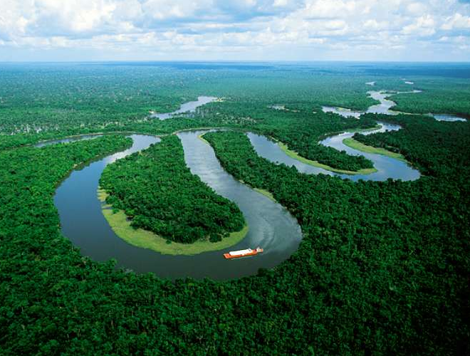
NEJ…
Největší průtok
Amazonka (Jižní Amerika) - 219 000 m3/s
Největší povodí
Amazonka (Jižní Amerika) – 7 180 000 km2
Největší délka
Amazonka (Jižní Amerika) - 7 062 km

Slide 6
VODNÍ NÁDRŽE
JEZERA
sníženina zem. povrchu, která je zaplněna vodou
přirozená vodní nádrž
Dělení podle vzniku:
Endogenní činitelé
Tektonická jezera
- pohyb litosférických desek (Bajkal)
- oddělení od oceánu vyzvednutím mořského dna (Kaspické moře)

Slide 7
Vulkanická jezera
- Sopečná činnost; zaplnění srážkami (Kráterové jezero – USA)
Exogenní činitelé
Ledovcová jezera
- prohloubení zemského povrchu ledovcem (Štrbské pleso – Slovensko)
Krasová jezera
- vznikla zaplavením depresí v krasových oblastech (Plitvická jezera – Chorvatsko)
Pobřežní jezera
- mořský záliv -> narůstáním písečných náplavů -> oddělení od oceánu (Maracaibo - Venezuela)

Slide 8
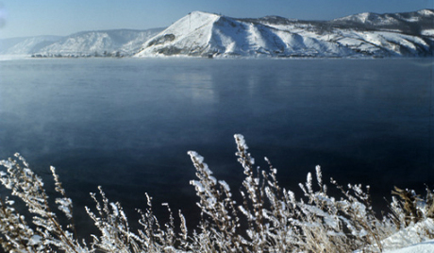
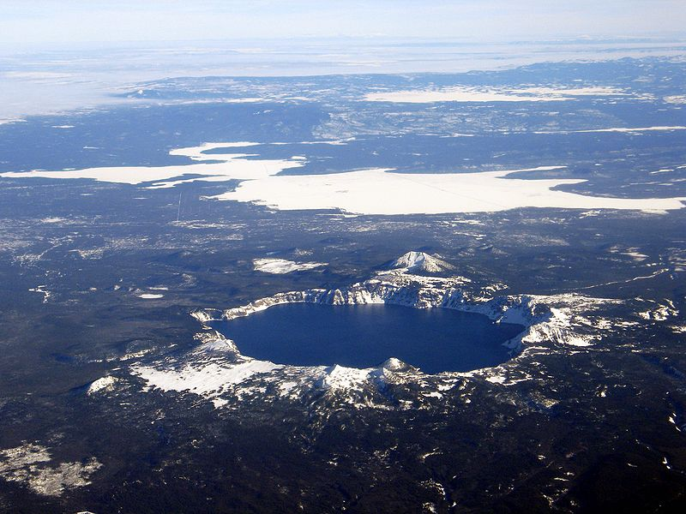
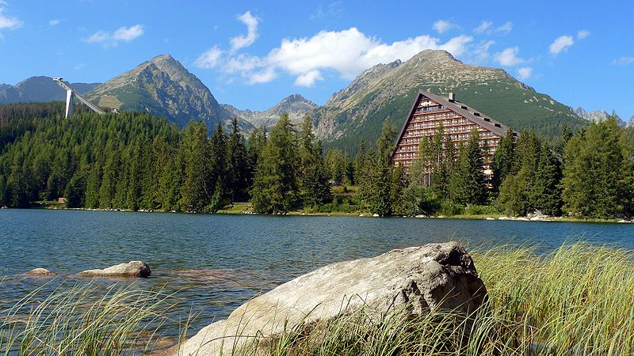
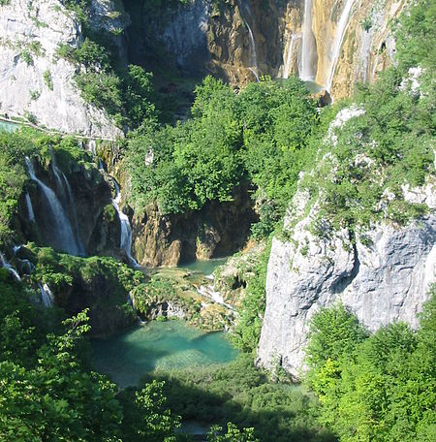

Slide 9
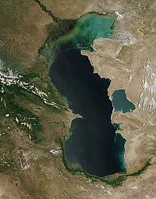
NEJ…
Největší jezero
Kaspické moře – 371 000 km²
Největší sladkovodní jezero
Hořejší jezero – 82 414 km²
Nejhlubší jezero
Bajkal – 1637 m

Slide 10
UMĚLÉ VODNÍ NÁDRŽE
RYBNÍKY
- určené k chovu ryb, rekreaci
- zadržují vodu, zpomalují odtok vody z území
PŘEHRADNÍ NÁDRŽE
- regulace vodního toku, zásobování vody, ochrana před povodněmi, výroba el. energie

Slide 11
NEJ…
Největší český rybník
Rožmberk – plocha 4,89 km²; max. hloubka 6m
Největší přehrada v Česku
Orlík - objem zadržované vody 703, 8 mil. m³
Největší přehrada na světě
Tři soutěsky- objem 40 mld. m³

Slide 12
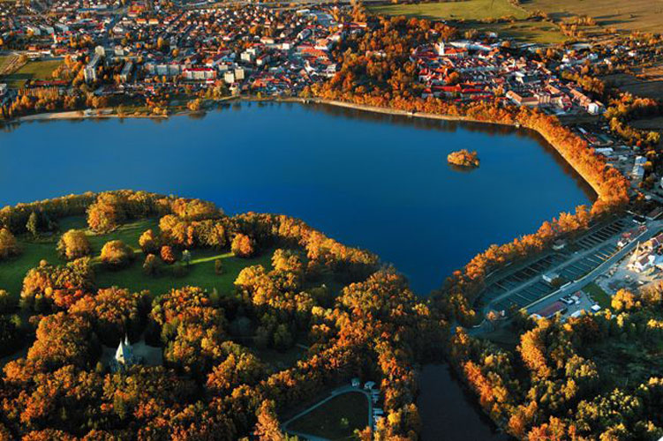
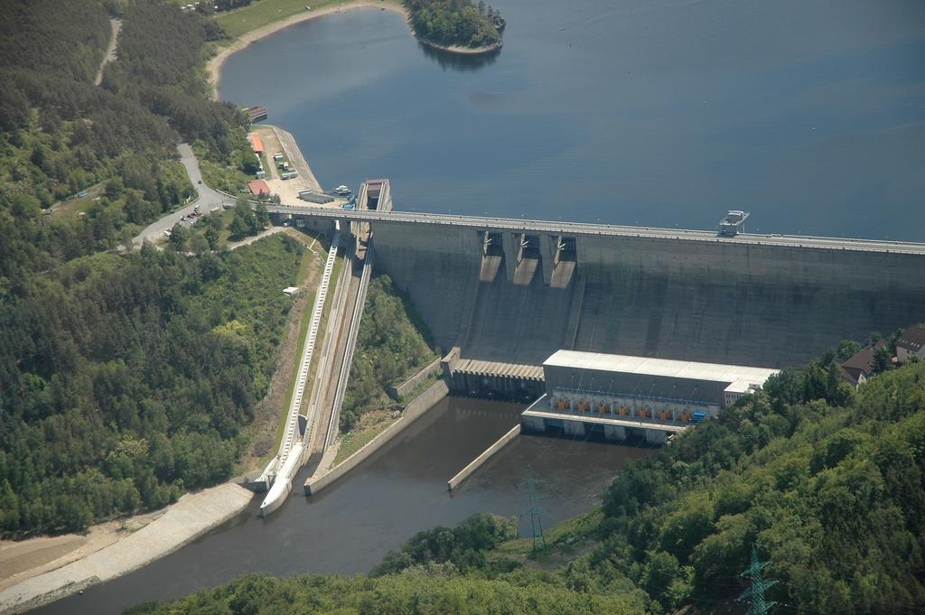
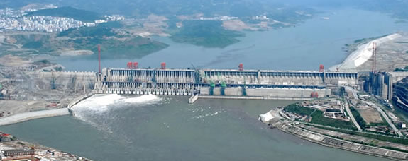

Slide 13
PODPOVRCHOVÉ VODY
PODZEMNÍ
- veškerá voda pod zemským povrchem
- v pórech a puklinách
PŮDNÍ
- vázaná v půdě
zpět na povrch se podzemní voda dostává jako prameny za pomoci tlaku nějakou prasklinou

Slide 14
zvláštní typy pramenů:
GEJZÍRY
- termální prameny, které vystřikují pravidelně v určitých časových intervalech na povrch
- sloupec horké vody spolu s vodní parou
(Island, USA - Yellowstone)
TERMÁLNÍ PRAMENY
- prameny, ve které vyvěrá voda s vyšší teplotou, než je okolní teplota půdy
(Island)
MINERÁLNÍ PRAMENY
- přírodní léčivé zdroje
- lázeňství – Karlovy Vary, Mariánské Lázně

Slide 15
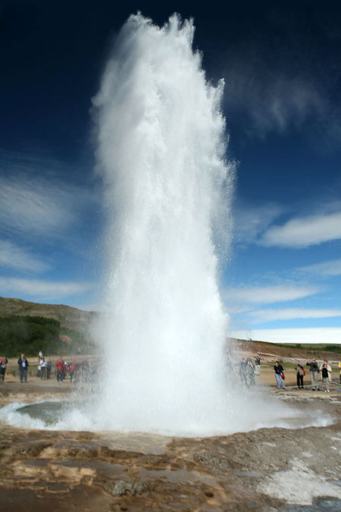
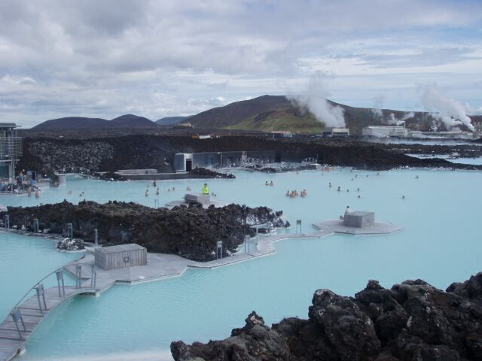
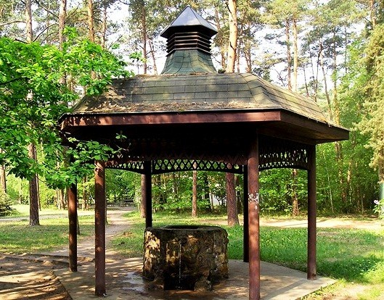

Slide 16
VODA VE FORMĚ SNĚHU A LEDU
- Stále zasněžené oblasti -> nad linií sněžné čáry (v chladných oblastech, nebo ve velkých nadmořských výškách)
LEDOVCE
Pevninské
- velké rozměry
(Antarktida, Grónsko)
Horské
- rozměry menší než pevninské
- pokrývají vrcholky hor
(Norsko, Alpy)

Slide 17
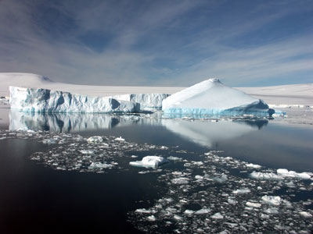
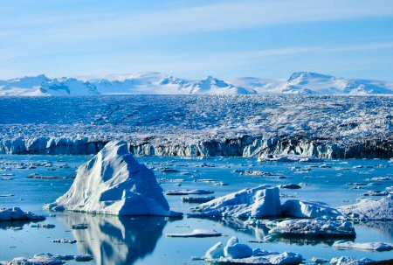
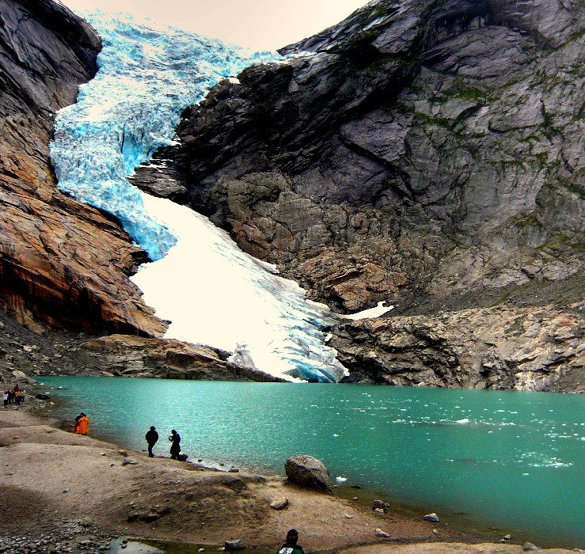
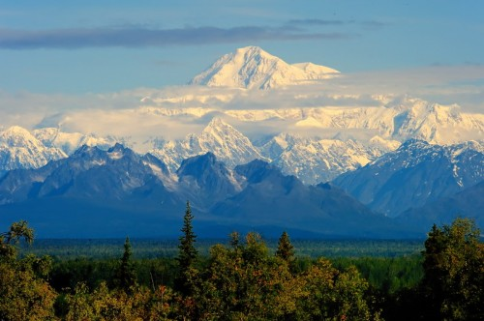

Slide 18
Vypracoval:
Martin Jerie

